Slide 1

DAMPAK BULLY BAGI KEHIDUPAN SOSIAL

Slide 2
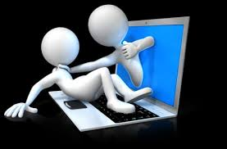
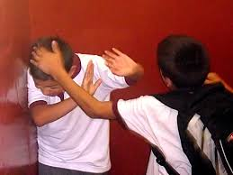
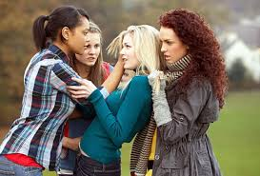
Apa ituBullying ?
Bullying adalah tekanan berulang baik secara fisik maupun secara fisik kepada seseorang yang lemah / kurang kuat oleh orang atau kelompok yang lebih kuat / kekuasaan. Tekanan ini sadar secara spontan atau direncanakan

Slide 3
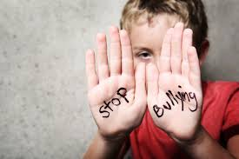
Dari 240 siswa yang disurvei oleh Rektor Ukrida
Pernah Membully dengan memukul, mendorong, menendang, dll(20%)
Membully dengan kata-kata kasar (35%)
Membully dengan kata-kata porno (15%)
Membully dengan menyebar gosip (20%)
Membully dengan memalak(10%)

Slide 4

DAMPAK BULLYING
DAMPAK NEGATIF
DAMPAK POSITIF
Ketakutan
Cemas
Rendah diri
Depresi
Krisis kepercayaan pada orang lain
Gejala-gejala psikosomatis
Bunuh diri
Susah tidur
Agresi
Memacu diri ingin menjadi yang terbaik
DALAM BANYAK KASUS LEBIH BANYAK DAMPAK NEGATIF DARIPADA POSITIP
Jadi akibat dari bullying menyerang aspek psikhologis,social adjustment, kenyamanan psikhologis dan fisik

Slide 5


CARA UNTUK MENANGANI BULLY
Berbicara dengan orang dewasa Anda percaya. Jangan menyimpan perasaan Anda di dalam. Menceritakan seseorang dapat membantu Anda merasa kurang sendirian. Mereka dapat membantu Anda membuat rencana untuk menghentikan bullying.
Tinggal jauh dari tempat di mana intimidasi terjadi.
Tinggal di dekat orang dewasa dan anak-anak lainnya. Kebanyakan intimidasi yang terjadi ketika orang dewasa tidak sekitar.

Slide 6

SIKAP YANG BIJAKSANA MENANGGAPI BULLIYING
Mengampuni dan mendoakan
Tidak membalas tetapi mengasihi
Berusaha mencari teman curhat atau yang bisa memahami
Mengalihkan pikiran negatif kepada hal-hal positip
Berjuang memaksimalkan potensi diri dengan tidak kehilangan tujuan hidup

Slide 7


